Slide 1
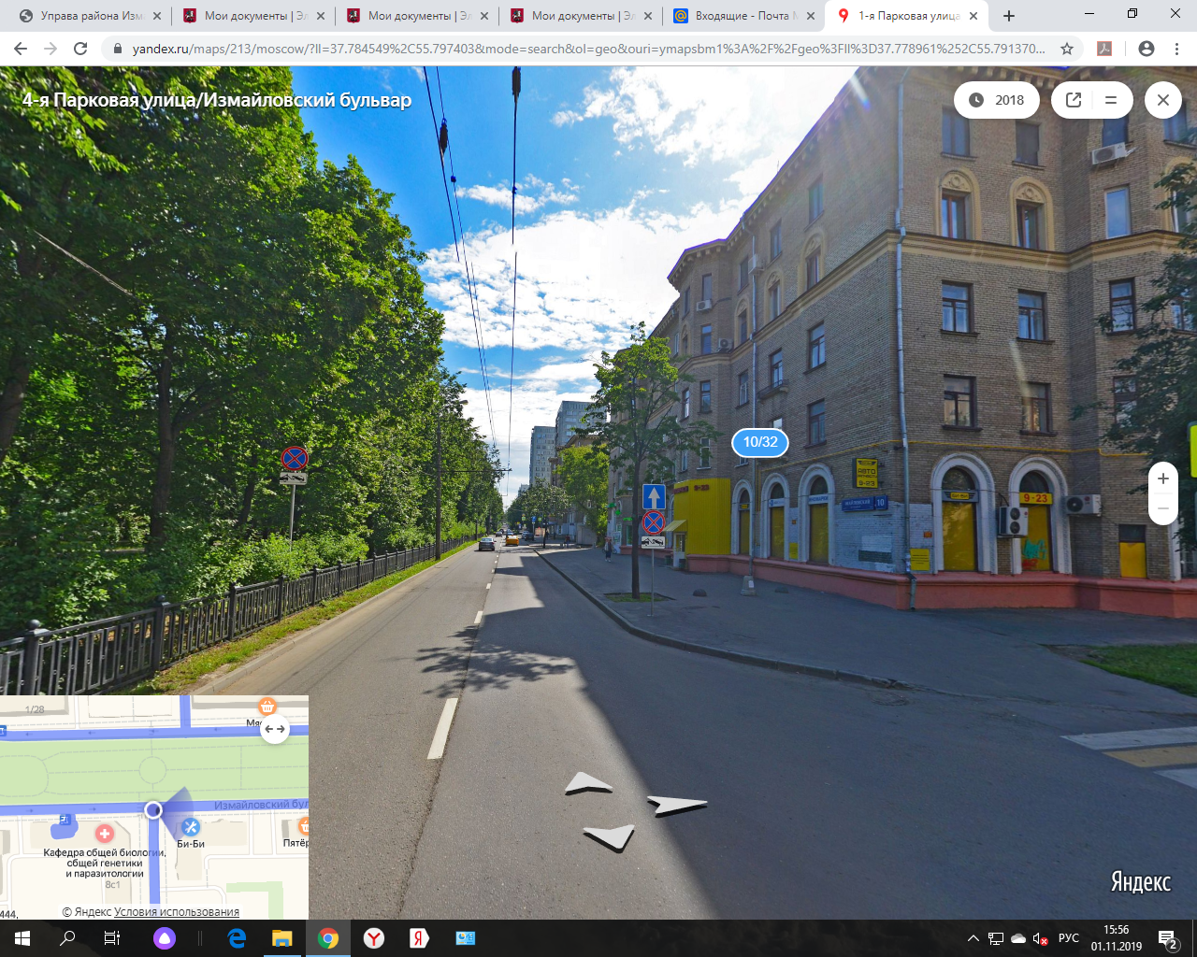
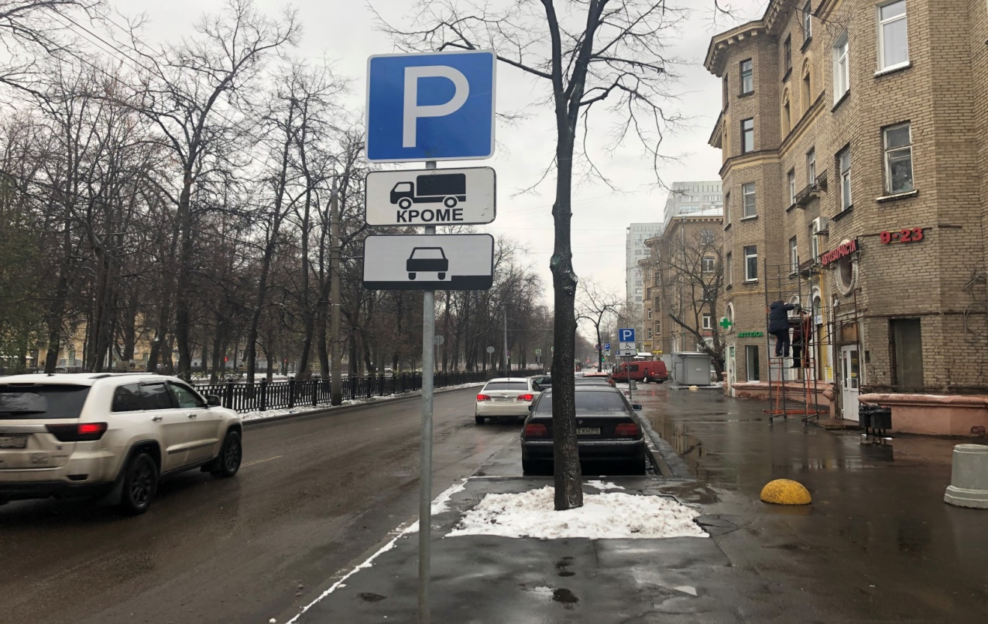
Измайловский б-р, д. 10 обустройство парковочного кармана
Было
Стало

